Slide 1
ФЕДЕРАЛЬНОЕ ГОСУДАРСТВЕННОЕ БЮДЖЕТНОЕ ОБРАЗОВАТЕЛЬНОЕ УЧРЕЖДЕНИЕ ВЫСШЕГО ОБРАЗОВАНИЯ «КРАСНОЯРСКИЙ ГОСУДАРСТВЕННЫЙ МЕДИЦИНСКИЙ УНИВЕРСИТЕТ ИМЕНИ ПРОФЕССОРА В.Ф.ВОЙНО-ЯСЕНЕЦКОГО» МИНИСТЕРСТВА ЗДРАВООХРАНЕНИЯ РОССИЙСКОЙ ФЕДЕРАЦИИ ФАРМАЦЕВТИЧЕСКИЙ КОЛЛЕДЖ
Лекция №3
Тема: Заболеваемость. Инвалидность.
Для обучающихся по специальности
34.02.01-Сестринское дело
Корман Я.В.
Красноярск 2018

Slide 2
План
Определение понятия заболеваемость.
Роль государственной статистики заболеваемости в изучении состояния здоровья населения.
Виды заболеваемости.
Учетно-отчетная документация, используемая для сбора и анализа информации о заболеваемости.
Определение понятия инвалидности как одного из критериев здоровья населения. Источники информации.
Современное состояние и тенденции инвалидизации населения при основных заболеваниях, факторы их определяющие.
Значение изучения инвалидности для анализа и оценки деятельности учреждений здравоохранения.

Slide 3
1. Определение понятия заболеваемость
Заболеваемость – частота, уровень, распространённость заболеваний всех вместе взятых или каждого в отдельности как среду всего населения, так и в его отдельных группах как на всей территории РФ, так и по её отдельным регионам, взятых за определённые промежутки времени.

Slide 4
Основные показатели здоровья населения:
Медикодемографические.
Заболеваемость.
Инвалидность.
Физическое развитие.

Slide 6
Изучение заболеваемости проводится по общепринятой схеме статистических исследований и строгой последовательности этапов.
Этапы:
сбор информации
группировка и сводка материалов их шифровка
счетная обработка
анализ материалов и их оформление (выводы рекомендации).

Slide 7
При изучении заболеваемости в связи с состоянием окружающей среды необходимо направленное изучение факторов среды и углубленный анализ заболеваемости.
Источники информации о заболеваемости:
медицинские сведения об обращаемости за медицинской помощью;
данные мед. осмотров;
материалы по данным причин смерти.

Slide 8
Сведения о здоровье населения позволяют определить:
факторы риска
обосновать оздоровительные мероприятия
оценить эффективность внедренных мероприятий
для оперативного руководства деятельностью учреждений здравоохранения
для текущего и перспективного планирования кадров
для совершенствования структуры службы здравоохранения в целом и отдельных учреждений

Slide 9
Обращаемость за мед. помощью — это абсолютное число больных впервые в календарном году обратившихся в лечебно-профилактические учреждения по поводу заболевания. Все первичные и повторные обращения характеризует посещаемость.
ПОКАЗАТЕЛИ ЗАБОЛЕВАЕМОСТИ
Различают:
Первичная или собственно заболеваемость;
Распространенность или болезненность;
Частота заболеваний выявленных при медосмотрах или патологическая пораженность.

Slide 10
2. Роль государственной статистики заболеваемости в изучении состояния здоровья населения.
Основные источники получения информации о заболеваемости населения следующие:
Регистрация случаев заболевания при обращении населения за медицинской помощью в организации здравоохранения;
Регистрация случаев заболевания при медицинских осмотрах;
Регистрация случаев заболеваний и причин смерти по данным патологоанатомических и судебно-медицинских исследований.

Slide 11
Первичная заболеваемость — это число впервые в жизни диагностированных заболеваний в течении 1 года. Учитываются все острые заболевания и впервые в жизни установленные хронические заболевания по первому обращению в лечебное учреждение (рецидивы хронической патологии возникающие в течении года не учитываются).

Slide 12
Болезненность или распространенность заболеваний — это совокупность всех острых и всех хронических заболеваний зарегистрированных в данном календарном году. Болезненность всегда выше уровня собственно заболеваемости. Показатель заболеваемости в отличии от болезненности свидетельствует о динамичных процессах происходящих в здоровье населения и является более предпочтительным для выявления причинных связей.

Slide 13
Патологическая пораженность — совокупность всех заболеваний и патологических состояний выявленных при комплексных медосмотрах. Этот показатель дает представление о контингенте больных зарегистрированных на определенную дату. В основном выделяется хроническая патология и в большинстве случаев этого заболевания с которым население не обращалось в лечебно-профилактические учреждения.

Slide 14
3. ВИДЫ ЗАБОЛЕВАЕМОСТИ
Заболеваемость по данным первичной обращаемости которая включает в себя общую заболеваемость инфекционную заболеваемость госпитальную заболеваемость с временной утратой трудоспособности важнейшие не эпидемические заболевания (туберкулез сифилис).
Заболеваемость по данным медосмотров и диспансерного наблюдения.
Заболеваемость по данным причин смерти (данные берутся в ЗАГСе документы — свидетельства о смерти).

Slide 15
Уровень первичной заболеваемости взрослого населения Российской Федерации колеблется в пределах 500-600?. Уровень первичной заболеваемости детей значительно превышает аналогичные показатели у взрослых и находится в пределах 1800-1900. Общая заболеваемость (распространенность, болезненность) - это совокупность первичных в данном году случаев обращений населения за медицинской помощью по поводу заболеваний, выявленных как в данном году, так и в предыдущие годы.

Slide 16
Если необходимо изучить заболеваемость госпитализированную сотрудников академии данные берутся в архиве (документ — карта выбывшего из стационара).
Если необходимо изучить заболеваемость с временной утратой трудоспособности надо взять листок нетрудоспособности который храниться в бухгалтерии).
Для изучения общей заболеваемости берется медицинская карта и стат. талон.
Для изучения заболеваемости туберкулезом сифилисом гонореей берется документ о важнейшем неэпидемическом заболевании.

Slide 17
Требования к раздельному изучению этих видов заболеваемости объясняется определенными причинами.
ПРИЧИНЫ:
инфекционная заболеваемость — требует быстрого проведения противоэпидемических мероприятий
госпитальная заболеваемость — сведения о ней используются для планирования коечного фонда
заболеваемость с временной утратой трудоспособности — определяет экономические затраты
важнейшая неэпидемическая заболеваемость — дает сведения о распространенности социально обусловленных заболеваний

Slide 18
Для оценки заболеваемости населения используются коэффициенты рассчитанные как отношение числа заболеваний к численности групп населения и пересчитанные на стандарт (на 100 1000 10000 человек). Эти коэффициенты позволяют оценить вероятность риск появления каких-либо заболеваний у населения.
Для получения ориентировочных представлений о заболеваемости населения предусматривается расчет общих коэффициентов (экстенсивный интенсивный).
Для выявления причинно-следственных связей необходимы специальные коэффициенты то есть с учетом пола возраста профессии и т.д.

Slide 19
МЕТОДЫ ИЗУЧЕНИЯ ЗАБОЛЕВАЕМОСТИ.
Сплошной — приемлем для оперативных целей.
Выборочный — используется для выявления зависимости между заболеваемостью и факторами окружающей Среды.
Выборочный метод использовался в годы переписи населения. Примером его может служить изучение заболеваемости на отдельный территориях.

Slide 20
4. Учетно-отчетная документация, используемая для сбора и анализа информации о заболеваемости
Учет заболеваемости по данным обращаемости населения за медицинской помощью в организации здравоохранения ведется на основании разработки «Талона амбулаторного пациента» (ф. 025-6(7)/у-89; 025-10/у-97; 025-11/у- 02; 025-12/у-04) или «Единого талона амбулаторного пациента» (ф. 025- 8/у-95).
Талоны заполняются на все заболевания и травмы (кроме острых инфекционных заболеваний), во всех поликлиниках, амбулаториях в городах и сельской местности.

Slide 21
Результаты медицинских осмотров фиксируются в:
«Карте подлежащего периодическому осмотру» (ф. 046/у) - для лиц, проходящих обязательные периодические осмотры
«Медицинской карте амбулаторного больного» (ф. 025/у-87, 025/у-04) «Истории развития ребенка» (ф. 112/у)
«Медицинской карте ребенка» (ф. 026/у)
«Медицинской карте студента вуза».

Slide 22
Инвалидность –это социальная недостаточность, вследствие нарушения здоровья, со стойким расстройством функций организма, приводящее к ограничению жизнедеятельности и необходимости социальной защиты..

Slide 23
Группы инвалидности:
1 группа: стойкие значительно выраженные функциональные нарушения, обусловленные заболеваниями, последствиями травм или дефектами, приводящими к резко выраженному ограничению одной из категории жизнедеятельности либо их сочетанию, которые требуют социальной защиты или помощи.
II группа: стойкие выраженные функциональные нарушения, которые не вызывают необходимость в постоянной посторонней помощи. Больные полностью и длительно нетрудоспособны; в отдельных случаях больным разрешают труд в специально созданных условиях или на дому.
III группа: стойкие и незначительно выраженные расстройства функций организма, приводящие к снижению трудоспособности. Такие больные нуждаются в изменении условий труда. В структуре инвалидности I группа составляет 15%; II группа - 60%; III группа - 25% случаев.
В зависимости от обстоятельств наступления инвалидности, при медико- социальной экспертизе определяют следующие причины инвалидности.

Slide 24
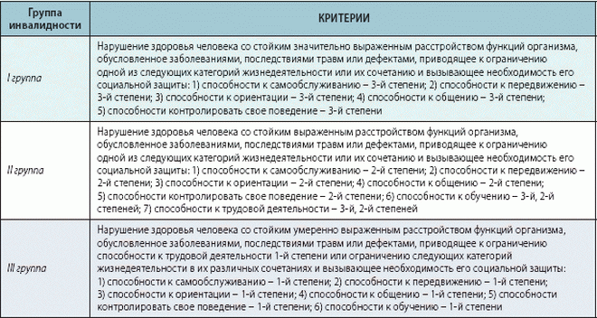

Slide 25
Инвалидность вследствие общего заболевания
Общее заболевание служит наиболее частой причиной инвалидности, за исключением случаев, непосредственно связанных с профессиональными заболеваниями, трудовым увечьем, военной травмой и т.д.
Инвалидность в связи с «трудовым увечьем». «Трудовое увечье» как причина инвалидности устанавливается гражданам, инвалидность которых наступила вследствие повреждения здоровья, связанного с несчастным случаем на производстве.
Инвалидность вследствие профессионального заболевания устанавливается гражданам, инвалидность которых наступила вследствие острых и хронических профессиональных заболеваний.

Slide 26
Инвалидность с детства. Лицу в возрасте до 18 лет, признанному инвалидом, устанавливается статус «ребенок-инвалид». При достижении возраста 18 лет и старше этим лицам устанавливается «инвалидность с детства».
Инвалидность у бывших военнослужащих. Устанавливается при заболеваниях и травмах, связанных с выполнением военных обязанностей.

Slide 27
В целях динамического наблюдения за состоянием здоровья и прогноза развития, компенсаторных и адаптационных возможностей инвалидов проводят их систематическое переосвидетельствование. Инвалиды II и III групп проходят эту процедуру ежегодно, инвалиды I группы - один раз в два года.
Без указания срока переосвидетельствования инвалидность устанавливается мужчинам старше 60 лет и женщинам старше 55 лет, инвалидам со стойкими необратимыми морфологическими изменениями и нарушениями функций и систем организма, а также при неэффективности проводимых реабилитационных мероприятий в течение, как минимум, 5 лет. При наличии показаний к направлению больного на МСЭ лечебно- профилактические учреждения оформляют «Направление на медико- социальную экспертизу» (ф. 088/у-97).

Slide 28
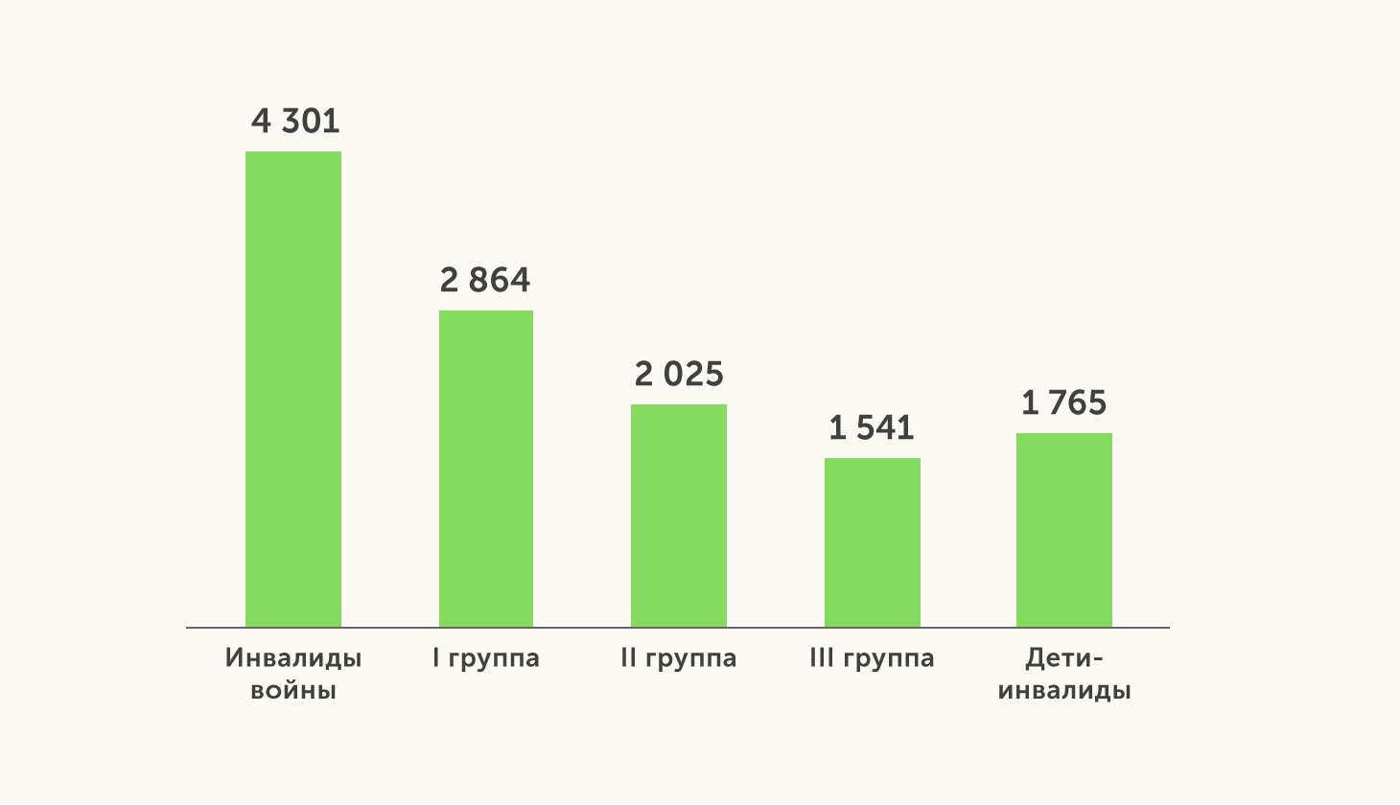
Статистика Инвалидности в России на 2017 год

Slide 29
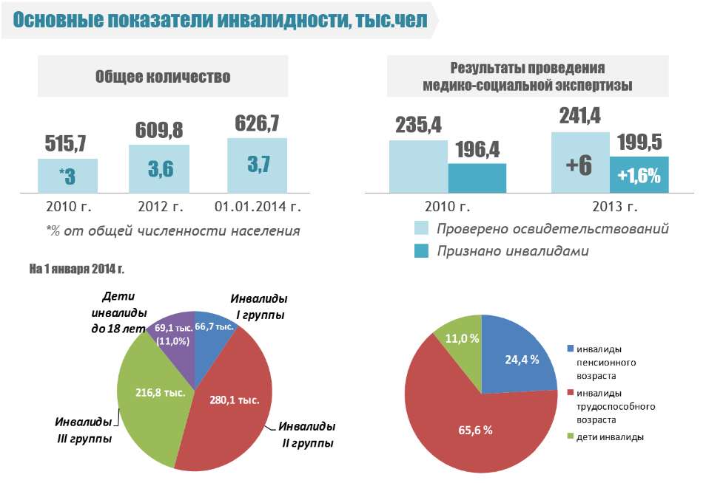

Slide 30
6. Современное состояние и тенденции инвалидизации населения при основных заболеваниях, факторы их определяющие.
Для анализа инвалидности рассчитывают следующие основные показатели:
первичную инвалидность
структуру первичной инвалидности по заболеваниям.
Уровень инвалидизации населения оценивается показателем первичной инвалидизации, который рассчитывается по следующей формуле.

Slide 31
Медико-социальная экспертиза (МСЭ) - это определение потребностей освидетельствуемого лица в мерах социальной защиты на основе оценки ограничений жизнедеятельности, вызванных стойким расстройством функции организма. В России создана трехэтапная система федеральных государственных учреждений МСЭ, которая включает: Федеральное бюро медико-социальной экспертизы, главные бюро медико-социальной экспертизы, а также бюро медико-социальной экспертизы в муниципальных образованиях, являющиеся филиалами главных бюро.

Slide 32
На МСЭ направляются граждане, имеющие стойкие ограничения жизнедеятельности и трудоспособности и нуждающиеся в социальной защите, по заключению врачебной комиссии при:
Очевидном неблагоприятном клиническом и трудовом прогнозе вне зависимости от сроков временной нетрудоспособности, но не позднее 4 месяцев от даты ее начала
Благоприятном клиническом и трудовом прогнозе при временной нетрудоспособности, продолжающейся свыше 10 месяцев (в отдельных случаях: состояния после травм и реконструктивных операций, при лечении туберкулеза - свыше 12 месяцев)

Slide 33
Необходимости изменения программы профессиональной реабилитации работающим инвалидам в случае ухудшения клинического и трудового прогноза независимо от группы инвалидности и сроков временной нетрудоспособности.
Гражданин направляется на медико-социальную экспертизу организацией, оказывающей ему лечебно-профилактическую помощь (органом, осуществляющим пенсионное обеспечение, органом социальной защиты населения), после проведения необходимых диагностических, лечебных и реабилитационных мероприятий при наличии данных, подтверждающих стойкое нарушение функций организма, обусловленное заболеваниями, последствиями травм или дефекта- ми.

Slide 34
При этом в «Направлении на медико-социальную экспертизу» (ф. 088/у- 06) указываются данные о состоянии здоровья гражданина, отражающие степень нарушения функций органов и систем, состояние компенсаторных возможностей организма, а также результаты проведенных реабилитационных мероприятий. В случае если организация, оказывающая лечебно-профилактическую помощь, отказала гражданину в направлении на МСЭ, ему выдается справка, на основании которой он имеет право обратиться в бюро самостоятельно.

Slide 35
7. Значение изучения инвалидности для анализа и оценки деятельности учреждений здравоохранения
МКБ является основным нормативным документом при изучении здоровья населения в странах – членах Всемирной организации здравоохранения. В 1900 г. в Париже на международной конференции с участием 26 государств была утверждена в качестве международной классификация Бертильона с пересмотром ее каждые 10 лет. Всего МКБ пересматривалась 10 раз. Последний пересмотр состоялся в 1989 г. в Женеве и был принят 43-й сессией Всемирной ассамблеи здравоохранения.

Slide 36
По рекомендации ВОЗ Десятая международная статистическая классификация болезней и проблем, связанных со здоровьем, вступила в силу с 1 января 1993 г.; в России она начала действовать с 1 января 1998 г. Цель и области применения МКБ-10. Классификацию болезней можно определить как систему рубрик, в которые конкретные нозологические единицы включены в соответствии с принятыми критериями. Целью МКБ является создание условий для систематизированной регистрации, анализа и сравнения данных о заболеваемости и смертности, полученных в разных странах и регионах в разное время.

Slide 37
Контрольные вопросы для закрепления
Перечислите основные виды учитываемой заболеваемости населения.
Как регистрируются хронические заболевания?
Международная классификация болезней, травм и причин смерти. Ее значение в работе врача.
Как ведется учет важнейших неэпидемических заболеваний. Социально-гигиеническое значение основных неэпидемических заболеваний?
Как вычисляются показатели заболеваемости с временной утратой трудоспособности?
Как осуществляется учет и анализ заболеваемости с временной утратой трудоспособности? Значение для оценки здоровья населения?
Перечислите основную учетную документацию, которую используют для изучения заболеваемости.
Перечислите общие принципы Международной классификации болезней.

Slide 38
Причины роста заболеваемости в России.
Задачи медико-социальной экспертизы.
Дайте определение понятия «первичная заболеваемость».
Дайте определение понятия «общая заболеваемость».
Какие показатели дополняют заболеваемость по данным обращаемости?
Что включает в себя исчерпанная (истинная) заболеваемость?
Какой документ используется во всех странах мира для изучения заболеваемости, аналитической обработки данных, проведения международных сравнений?
Что подразумевают под инвалидностью?
Сколько выделяют групп инвалидности? Охарактеризуйте каждую из них.
Какие виды стойкой потери трудоспособности принято выделять?
Дайте определение понятия «здоровье», сформулированном в Уставе ВОЗ.
Что такое фактор риска заболевания?
В какие группы объединяют факторы риска?
В каких направлениях ведется изучение народонаселения? Что изучает статистика населения?

Slide 39
Спасибо за внимание

